Slide 1
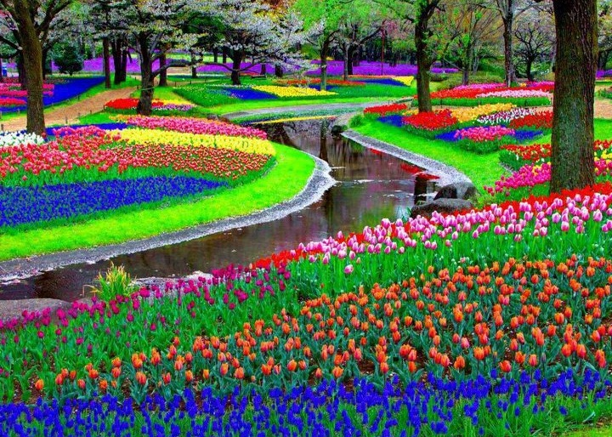
স্বাগতম
স্বাগতম

Slide 2
শিক্ষক পরিচিতি
মোহাম্মদ জহিরুল ইসলাম
সহকারী শিক্ষক
মেছেড়া সরকারী প্রাথমিক বিদ্যালয়
হোসেনপুর ,কিশোরগঞ্জ

Slide 3
শিখন ফল
১৭.1.1বাংলাদেশে্র প্রাকৃতিক সম্পদের নাম বলতে পারবে ।
১৭.1.২ ভূমি সম্পদ, পানি সম্পদ, বনজ সম্পদ বর্ণনা করতে পারবে।
১৭.1.3,17.1.4,17.5 ভূমি ,পানি ও বনজ সম্পদের প্রয়োজনীয়তা ব্যাখ্যা করতে পারবে ।
১৭.2.1..........

Slide 4
পাঠ পরিচিতি
শ্রেণী -৪র্থ
বিষয় – প্রাথমিক বিজ্ঞান
অধ্যায় -৭
পাঠ -প্রাকৃতিক সম্পদ
পাঠ্যাংশ –বিভিন্ন ধরনের প্রাকৃতিক সম্পদ
সময় -৪০ মিনিট

Slide 5
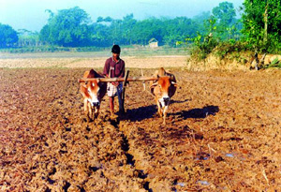
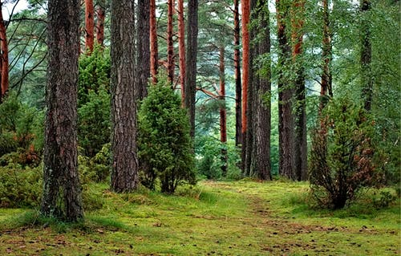
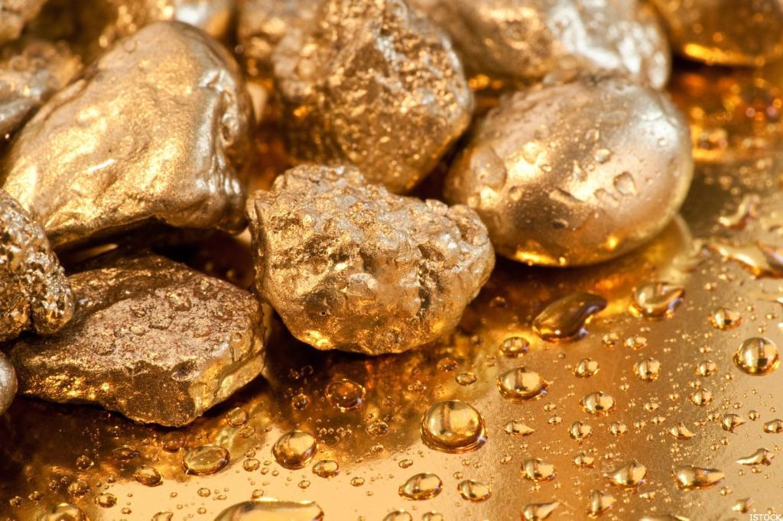
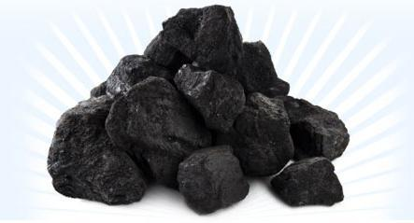
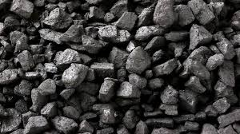
এসো আমরা কিছু ছবি দেখি

Slide 6
আজকের পাঠ
বিভিন্ন ধরনের প্রাকতিক সম্পদ

Slide 7
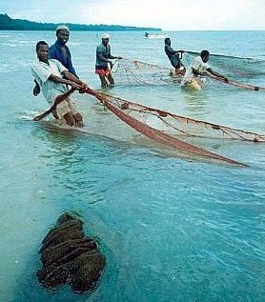
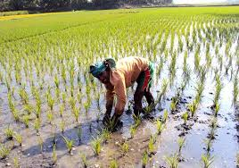
আরও কিছু ছবি দেখি
ছবিতে তোমরা কী দেখতে পাচ্ছো ?
মাটি সম্পদ
পানি সম্পদ
বনজ সম্পদ

Slide 8
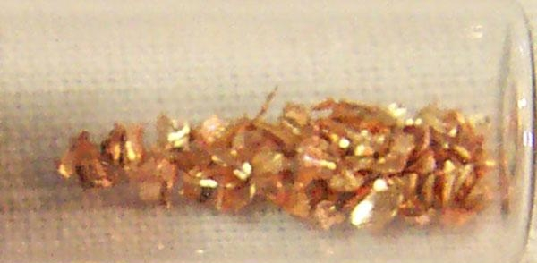
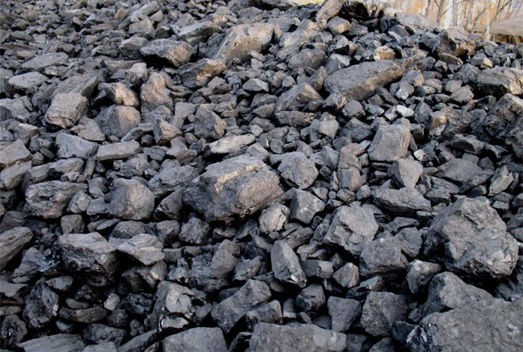
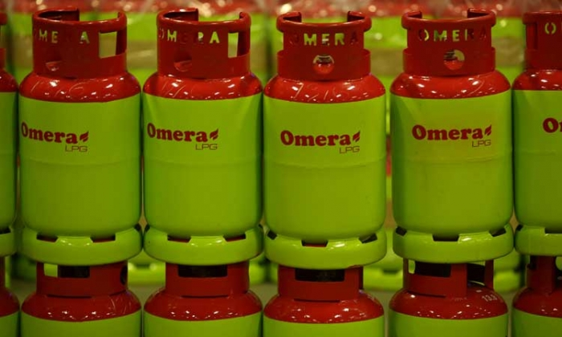
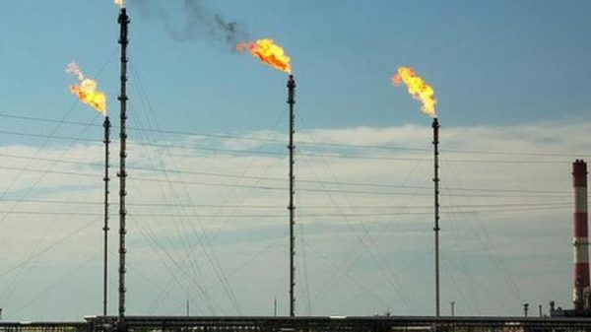
খনিজ সম্পদ

Slide 9
বিভিন্ন ধরনের প্রাকৃতিক সম্পদ
বনজ সম্পদ
ভূমি সম্পদ
খনিজ সম্পদ
পানি সম্পদ

Slide 10
তাছাড়াও আমাদের আরও প্রাকৃতিক সম্পদ রয়েছে। যেমনঃ
সূর্যের আলো ,বায়ূ প্রবাহ ।

Slide 11
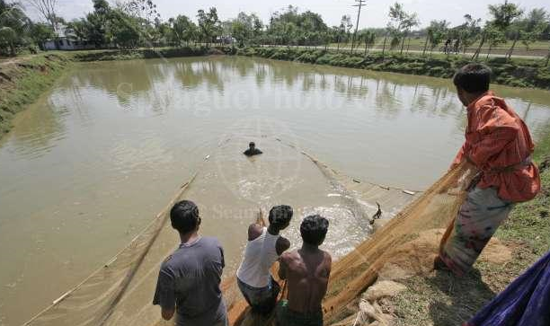
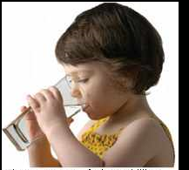
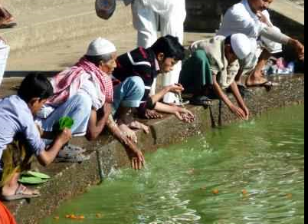
পানি সম্পদের ব্যবহার
পানি পান করা
ওযু করা
মাছ উৎপাদন

Slide 12
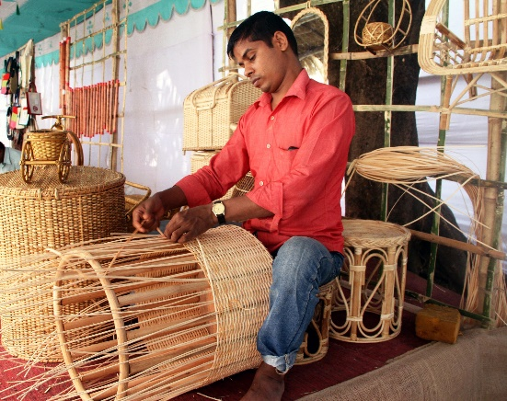
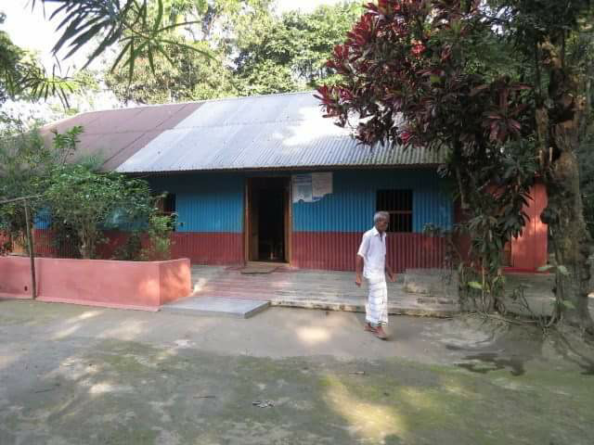
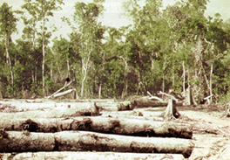
বনজ সম্পদের ব্যবহার
আসবাবপত্র
ঘর তৈরী
বনজ সম্পদ
কাঠ পাই

Slide 13
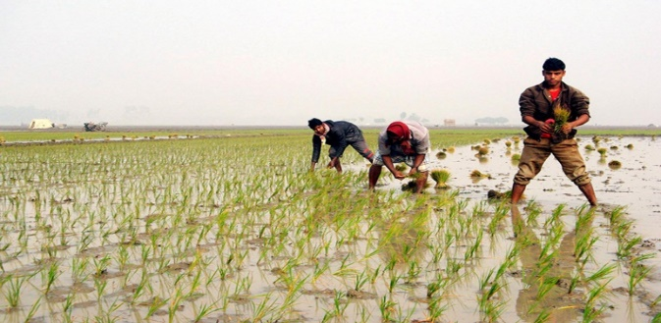
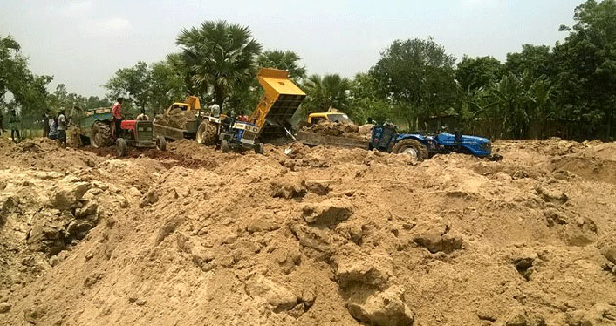
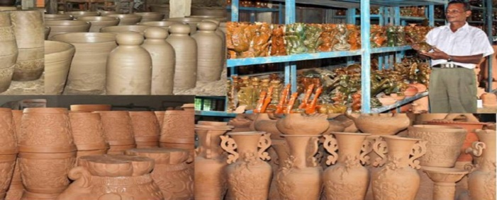
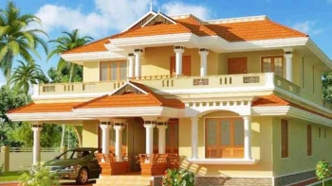
ভূমি সম্পদের ব্যবহার
ফসল উৎপাদন
মৃৎশিল্প
মাটি সম্পদ
ভবন নির্মাণ

Slide 14
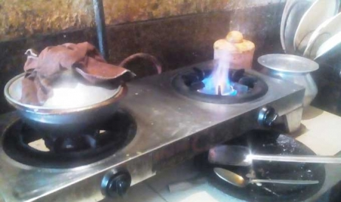
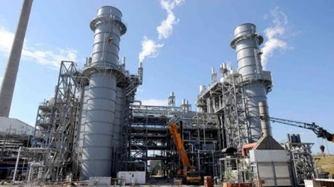
খনিজ সম্পদের ব্যবহার
রান্নার কাজে
বিদ্যুৎ উৎপাৎদনে
খনিজ সম্পদ

Slide 15
একক কাজ
৪টি প্রাকৃতিক সম্পদ নাম লিখ ?
উত্তরঃ- পানি সম্পদ, বনজ সম্পদ, ভূমি সম্পদ, খনিজ সম্পদ।

Slide 16
দলীয় কাজ
দল নং -ক
প্রাকৃতিক সম্পদ | ব্যবহার (৩টি)
পানি ও বনজ সম্পদ
উত্তরঃ-নির্মাণসামগ্রী, কাঠ, আসবাবপত্র

Slide 17
দল নং-খ
প্রাকৃতিক সম্পদ | ব্যবহার ৩টি
ভূমি সম্পদ
উত্তরঃ-ফসল উৎপাদন,ভবন নির্মাণ, মৃৎশিল্প

Slide 18
দল নং-গ
প্রাকৃতিক সম্পদ | ব্যবহার
খনিজ সম্পদ
উত্তরঃ-জ্বালানী,রান্না করা, বিদ্যুৎ উৎপাদন ।

Slide 19
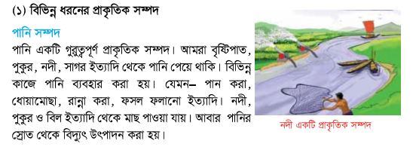
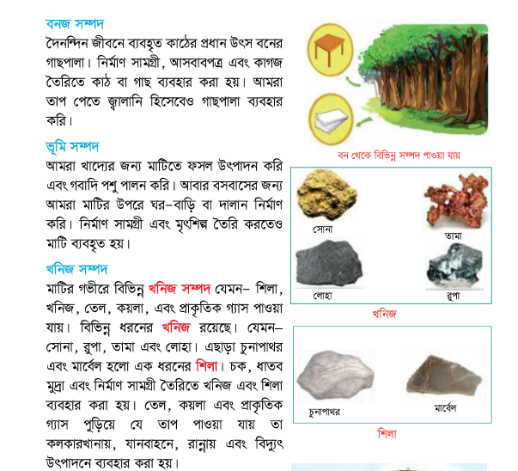
পাঠ্য বই সংযোজন
৪৮- ৫০ পৃষ্টা খোল

Slide 20
মূল্যায়ন
১) টেবিল তৈরী কোন সম্পদ ব্যবহার ?
ক)বনজ সম্পদ
খ)ভূমি সম্পদ
গ)খনিজ সম্পদ
ঘ)পানি সম্পদ
2) নিচের কোনটি খনিজ সম্পদ ?
ক) প্রাকৃতিক গ্যাস
খ) গাছ পালা
গ) মাটি
ঘ) সূর্য

Slide 21
বাড়ীর কাজ
মানব জীবনে প্রাকৃতিক সম্পদের গুরুত্ব কেন ৩টি বাক্যে লিখে আনবে ?

Slide 22
নীতিকথা
গাছ আমাদের পরম বন্ধু

Slide 23
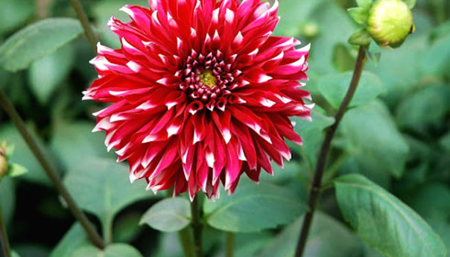
ধন্যবাদ

